Slide 2
PERCORSO POST DIPLOMA : un’opportunità
L’ ISTITUTO SUPERIORE “CARLO DELL’ ACQUA”, in partnership con COMUNE DI LEGNANO, LIUC Università Carlo Cattaneo, PROMOS Società Cooperativa AR.L., EUROLAVORO Società Consortile A R.L, CONFINDUSTRIA ALTO MILANESE, CONFARTIGIANATO ALTO MILANESE, HR TRAINING SRL, ATHOSCONSULTING SRL, HFILTRATION SRL, anche quest’ anno ha proposto e attuato/realizzato un corso GRATUITO per 25 giovani di ambo i sessi di: "Tecniche per l’amministrazione economico finanziaria - Tecnico amministrativo per il controllo di gestione nelle imprese orientate all’export”.
Il corso, terminata brillantemente la parte didattica svolta fra aula e collegamenti telematici, è in conclusione e gli studenti si apprestano ad andare in tirocinio.

Slide 3
COS’E’ L’ IFTS (ISTRUZIONE E FORMAZIONE TECNICA SUPERIORE) ?
Il corso completamente gratuito, come ogni anno è stato effettuato per la durata di 1000 ore (da ottobre a giugno ) suddivise tra formazione d’aula e formazione on the job (Tirocinio curricolare).
Il progetto da anni si occupa di formare una figura altamente specializzata con competenze e conoscenze necessarie all’impostazione della gestione di azienda orientata all’esport.

Slide 4
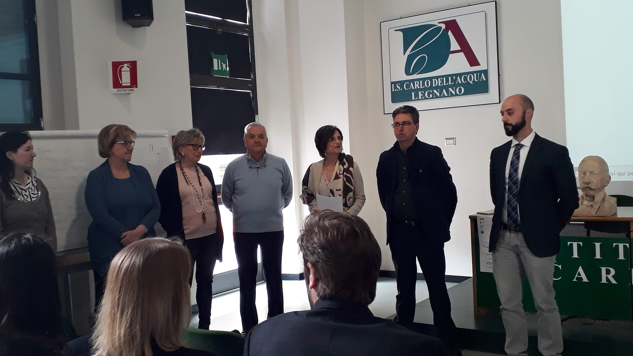
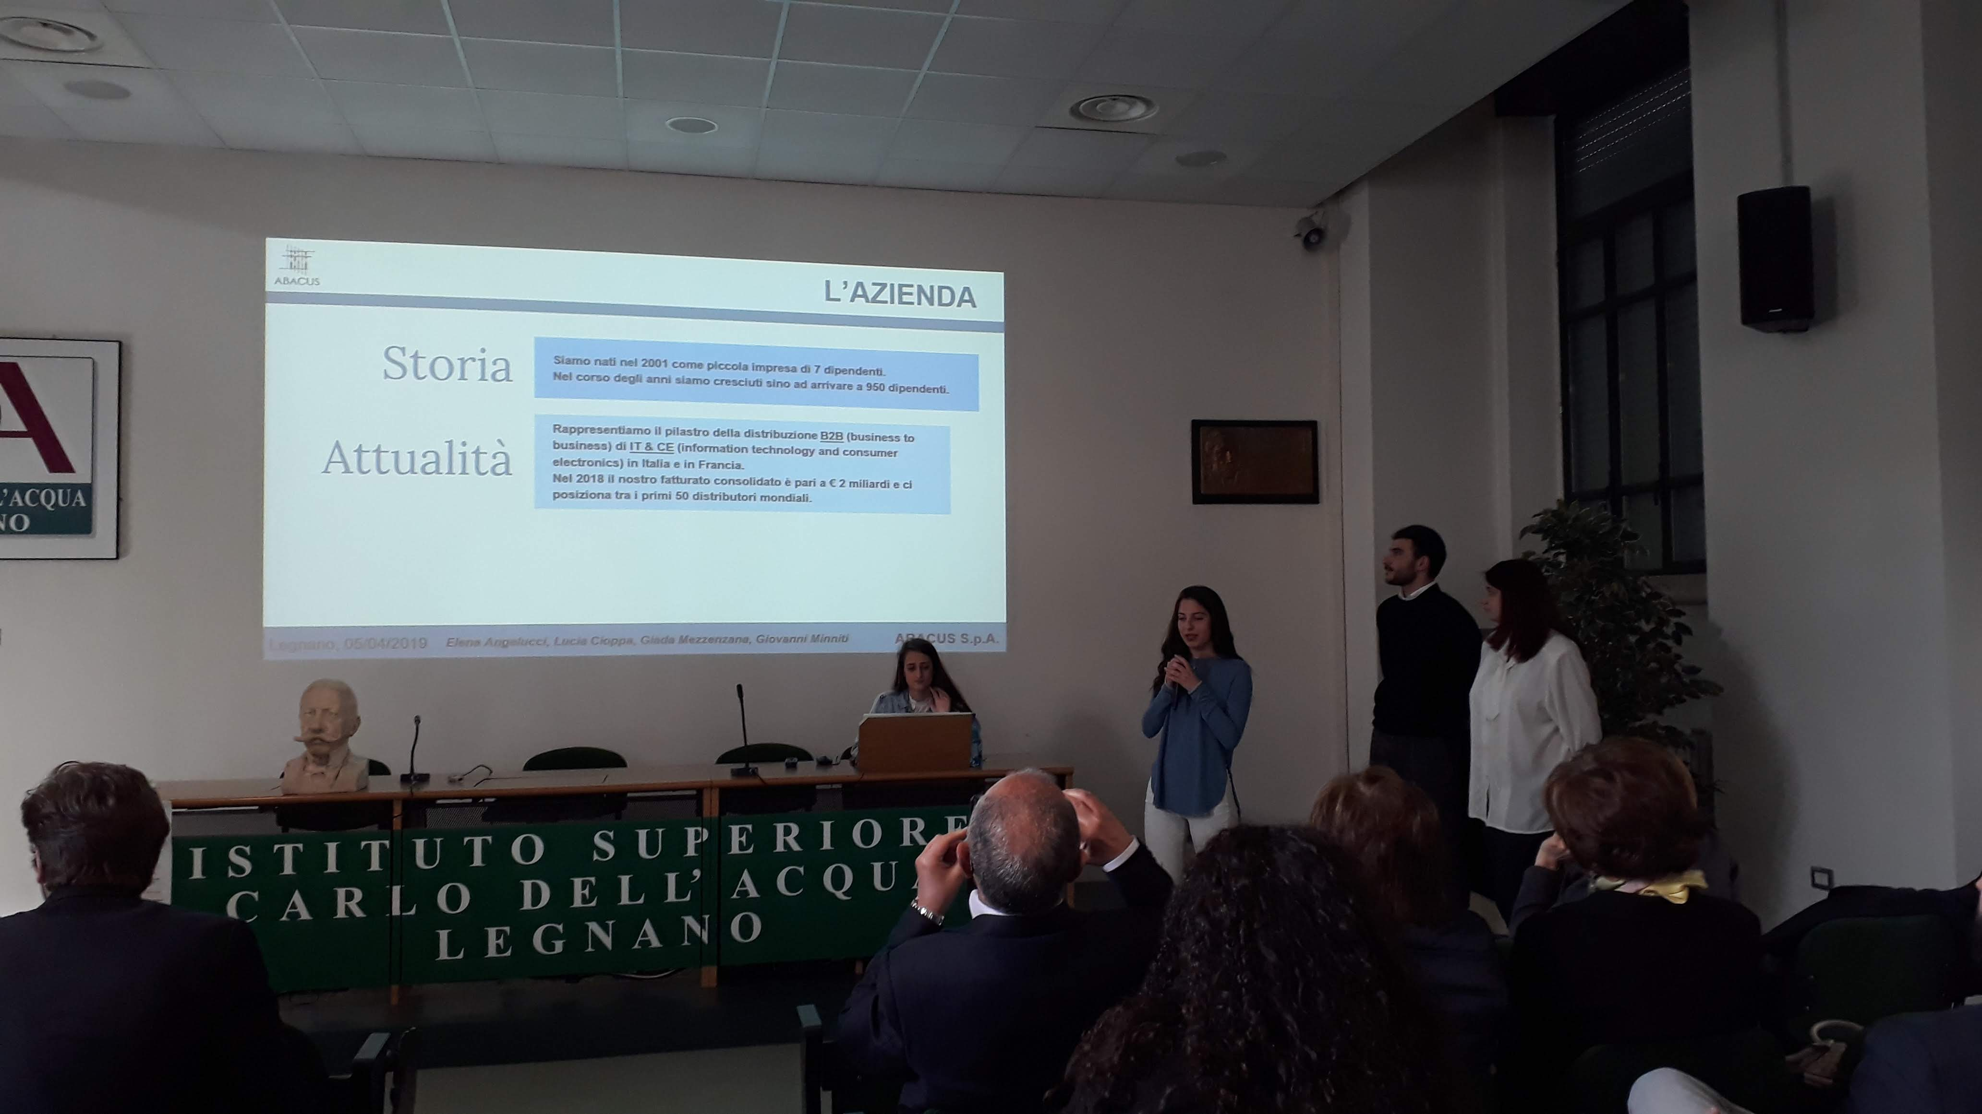
Approccio metodologico
Non è scuola tradizionale!
Le lezioni sono tenute in massima parte da docenti professionisti del settore di riferimento attraverso l’approccio operativo. Si lavora in gruppo e si impara a comunicare, competenze trasversali sempre richieste dalle aziende.
Importanti informazioni e metodologie vengono trasmesse per la compilazione del cv e durante le simulazioni per sostenere un colloquio di lavoro.
Si impara a sviluppare professionalità e competenze
in linea con i bisogni del territorio in collegamento
con le associazioni di categoria.

Slide 5
DESTINATARI
I percorsi sono rivolti a giovani sino a 29 anni di età, con o senza impegni lavorativi, in possesso del diploma di Scuola Secondaria Superiore o di Diploma professionale di tecnico (4° anno di percorsi di Istruzione e Formazione Professionale) ovvero Laureati.
AZIENDE Negli ultimi anni la Regione Lombardia ha accentuato l’importanza della componente aziendale per il successo delle iniziative favorendo l’inserimento degli studenti in tirocini curriculari della durata di 3/4 mesi, da svolgere nelle aziende. L’istituto Dell’Acqua ormai da diversi anni promuove queste iniziative che hanno permesso a decine di studenti, alla fine del percorso formativo, di inserirsi in ambito aziendale. Anche per l’anno formativo 2020-2021, considerato i notevoli risultati in termini occupazionali, verrà presentato il progetto a cui sarà data massima evidenza.

Slide 6
“Una vera opportunità nasce solo dalla tua volontà di creartela”

